Slide 1

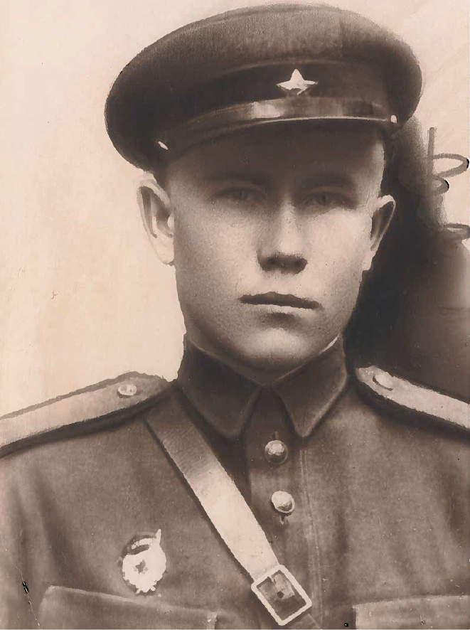
Лукаянов
Пётр Константинович
25.12.1925-07.04.1956
Призван в армию в июне 1941 г.
Гвардии рядовой, встретил Победу в Берлине.
Награжден медалью "За боевые заслуги".

